Slide 1
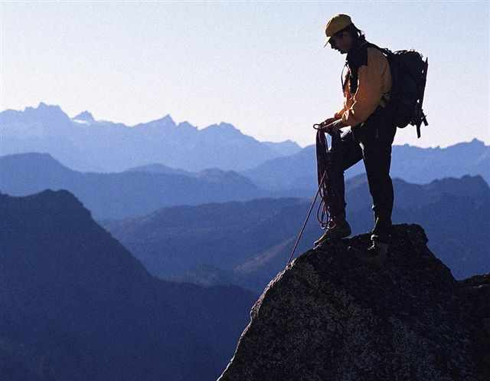
HOMBRES DE LA MONTAÑA
♫ Enciende los parlantes
HAZ UN CLIC PARA AVANZAR
UNA ANALOGÍA ESPIRITUAL
Extraído de un artículo de David Brandt Berg que lleva el mismo título.

Slide 2
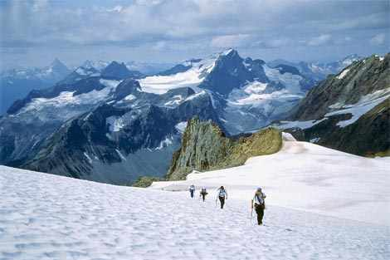
Los picos de las montañas nunca son muy concurridos. ¿Por qué? Porque cuesta mucho esfuerzo llegar allí. No hay mucha gente a la que le guste escalar.

Slide 3
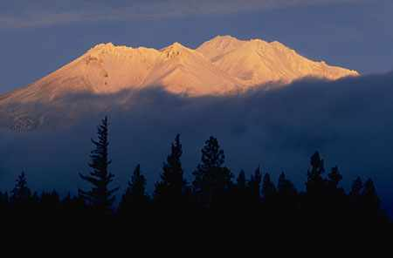
En la cumbre hay más luz. Mucho después que ha anochecido en el valle, desde los cerros todavía se ve el sol.

Slide 4
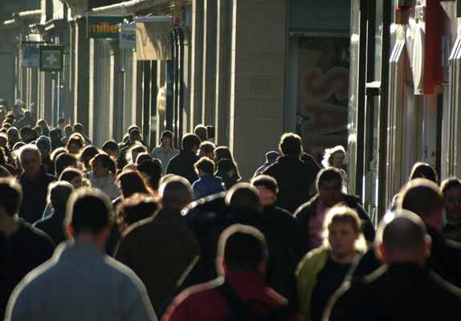
El valle casi siempre está en sombras, lleno de gente y de cosas, pero normalmente oscuro.

Slide 5
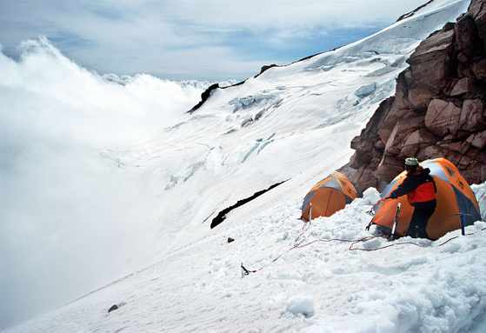
¡Para trepar una montaña hay que tener la convicción de que realmente vale la pena arriesgar la vida por ello!
En las alturas hace frío y viento, ¡pero es emocionante!

Slide 6
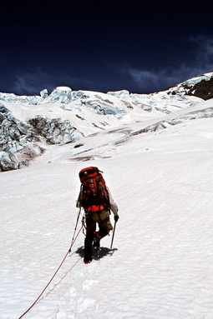
Cualquier montaña... la montaña de esta vida, la montaña de los triunfos, la montaña de los obstáculos, de las dificultades... Antes de empezar el ascenso hay que tener la sensación de que vale la pena morir por ello y enfrentar el viento, el frío y las tormentas, que representan las adversidades.

Slide 7
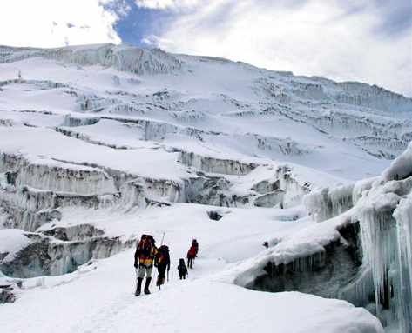
Los únicos que escalan montañas son los pioneros, los que quieren hacer algo que nadie ha logrado nunca, los que desean sobresalir de la multitud, superar lo ya realizado.

Slide 8
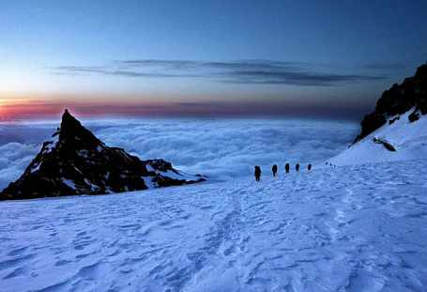
HORIZONTES, para ver lo que nadie más ve; FE, para creer lo que nadie más cree; INICIATIVA, para ser los primeros en intentarlo; y VALOR, ¡agallas para luchar hasta conseguirlo!
Los pioneros deben tener…

Slide 9
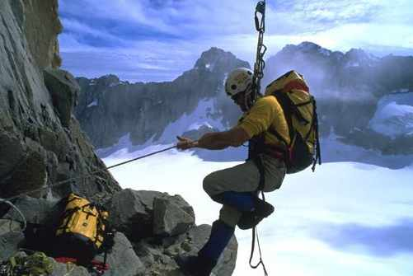
En la montaña, da la impresión de que se vive en la eternidad.
Allí, en la cima, se ve el mundo con la debida perspectiva, cadenas de cumbres que conquistar, ¡todo un mundo que se extiende más allá del horizonte del hombre corriente, que desde su perspectiva no alcanza a ver!

Slide 10
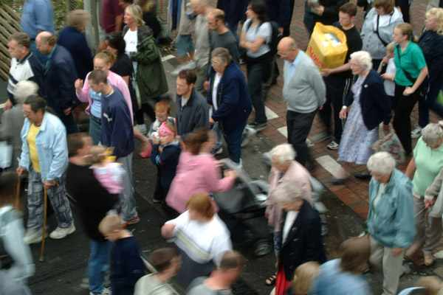
En el valle, uno se enreda con la multitud, la farsa y el materialismo y no ve nada más que el tiempo, creaciones del tiempo y cosas temporales, las cuales pronto pasarán.

Slide 11
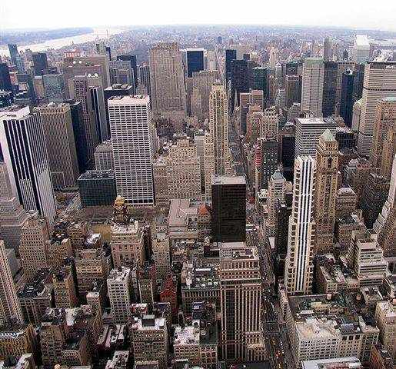
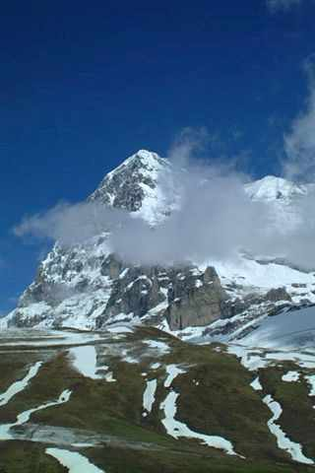
En el valle domina el hombre.
En la montaña, sólo Dios domina.
Los habitantes de los valles se encuentran protegidos y seguros, y creen que no tienen necesidad de Dios. Como ya no pueden ver el cielo se han olvidado de que existe Dios.
¡Se divisan picos que aún no han sido escalados y lejanos valles inexplorados! Se aprecian cosas que los habitantes de los valles no ven nunca y que ni siquiera comprenden.

Slide 12
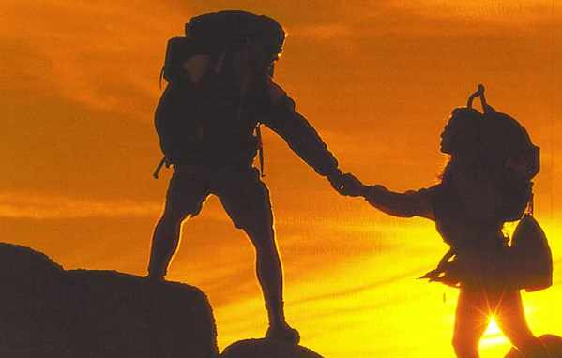
Los caminos trillados son para hombres vencidos, pero las cumbres para los pioneros valientes.

Slide 13
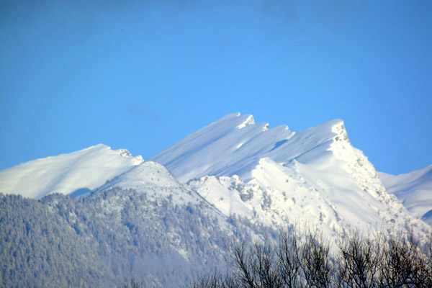
¿Qué se oye en la montaña?
¡Cosas que harán eco en todo el mundo!
¿Qué se percibe en la quietud?
¡Susurros que alterarán el curso de la historia!

Slide 14
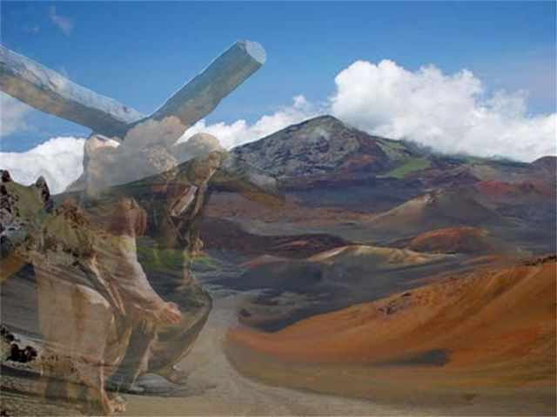
El sermón más aclamado de la Historia, el sermón del monte, lo predicó a un puñado de hombres de montaña el más ilustre montañero de todos, Jesús, quien finalmente escaló solo Su última montaña -el Monte Calvario, el Gólgota- para morir por los pecados del mundo.
Ése fue un monte que sólo Él podía subir por todos nosotros... ¡pero lo logró!

Slide 15
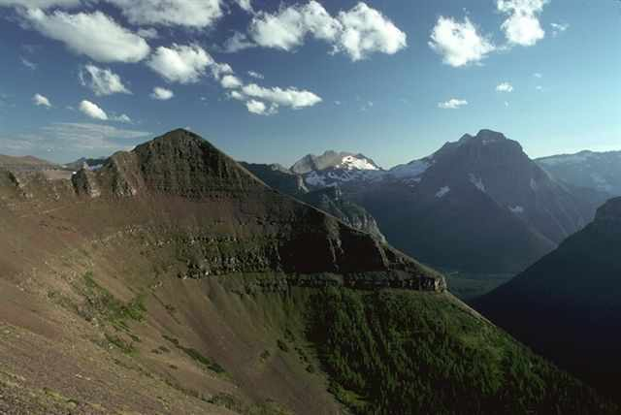
¡Después de oír el sermón del monte, los discípulos de Jesús descendieron y transformaron el mundo!
No volvieron a ser los mismos.

Slide 16
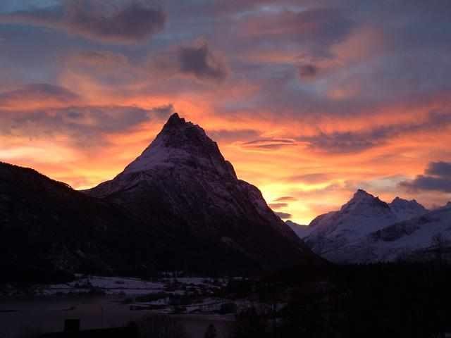
¡Oír la voz de Dios comunicándoles verdades diametralmente opuestas a lo que se enseñaba en el valle!
¿Qué los cambió a ellos que a la postre cambió el mundo?
La vida está en la montaña. Sal del valle.
«Escapa al monte cual ave»
(Salmo 11:1).

Slide 17
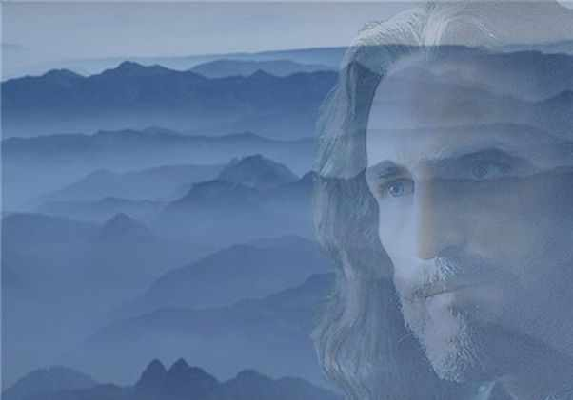
Jesús te está invitando a subir la montaña con Él.
Pídele que entre en tu corazón a través de esta oración:
“Querido Jesús, gracias por tu amor incondicional. Por favor entra en mi corazón, perdona mis errores y dame tu regalo de vida eterna. Ayúdame a ser diferente y a conocerte mejor para ser un reflejo de tu amor. Amén.”

Slide 18



Accede a la sección que desees desde aquí:
Propia Creación
De la Red
Dedicatorias | Fechas Especiales | Graciosos
Historia y Arte | Lugares | Musicales
Naturaleza y Ciencias | Política | Reflexión
Religiosos | Románticos | Salud
Dedicatorias | Fechas Especiales | Graciosos
Historia y Arte | Lugares | Musicales
Naturaleza y Ciencias | Política | Reflexión
Religiosos | Románticos | Salud
Si deseas recibir pps periódicamente en tu correo electrónico subscríbete aquí:

